Slide 1
MACHINE LEARNING / PYTHON
Détection automatique
des faux billets
À partir de six mesures géométriques
Dorian HUE • 2026
Analyse exploratoire · Modélisation · Évaluation · Application

Slide 2
01 • CADRAGE
De mesures physiques à une décision de classification
Le problème
L’approche
Le résultat attendu
Les faux billets peuvent présenter des dimensions proches des billets authentiques.
Utiliser des exemples déjà étiquetés pour apprendre les relations entre les mesures et la nature du billet.
À partir de six mesures, produire une prédiction : « vrai billet » ou « faux billet ».
6 mesures
→
Modèle entraîné
→
Prédiction
Objectif du travail : analyser les données, comparer plusieurs algorithmes et retenir un modèle pour la prédiction.
Dorian HUE • Détection automatique des faux billets
02

Slide 3
02 • DONNÉES
1 500 billets décrits par six variables
1 500
1 000
500
6
billets
vrais
faux
mesures
Variables explicatives (X)
Variable cible (y)
• length : longueur du billet
• diagonal : diagonale
• height_left / height_right : hauteurs gauche et droite
• margin_up / margin_low : marges haute et basse
is_genuine
True = billet authentique (1)
False = faux billet (0)
Dorian HUE • Détection automatique des faux billets
03

Slide 4
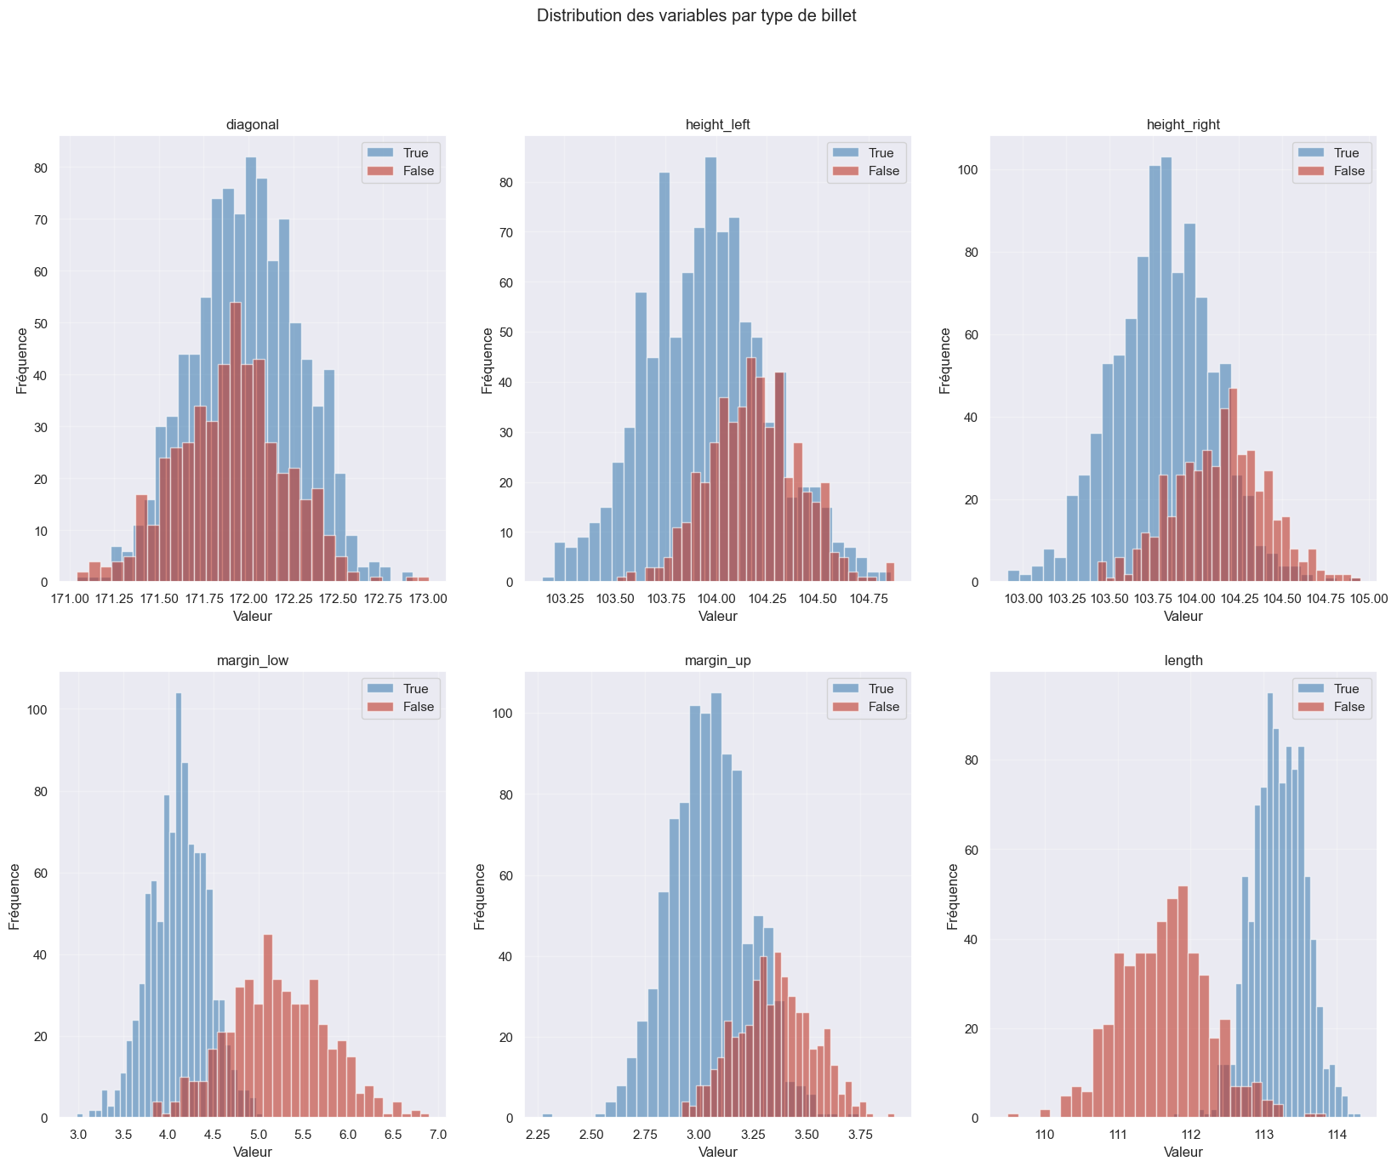
03 • ANALYSE EXPLORATOIRE
Distributions : quelles mesures séparent les deux catégories ?
length
Séparation très nette : les faux billets sont généralement plus courts.
margin_low
Les faux billets ont généralement une marge basse plus grande.
Variables qui se chevauchent
La diagonale et les deux hauteurs distinguent moins les classes.
Bleu : vrais • Rouge : faux
Dorian HUE • Détection automatique des faux billets
04

Slide 5
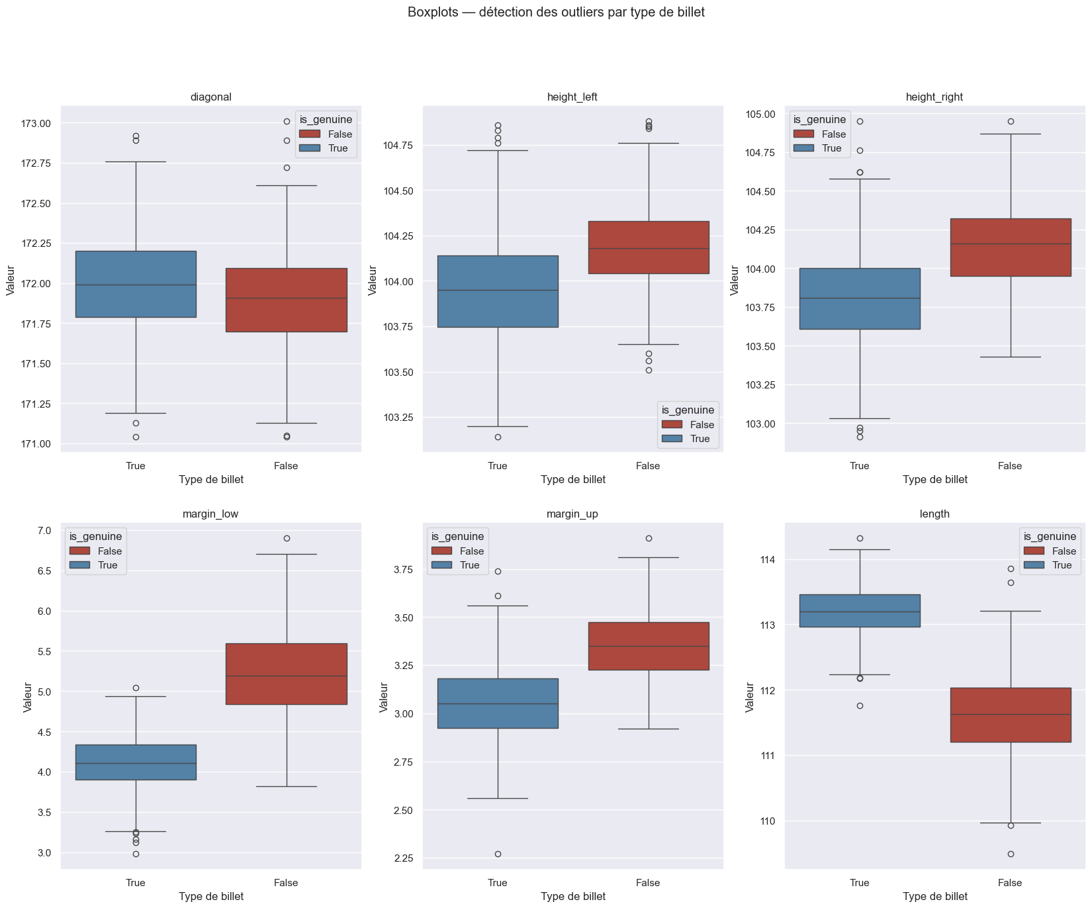
03 • ANALYSE EXPLORATOIRE
Boxplots : médianes, dispersion et valeurs atypiques
Ce que montre un boxplot
La médiane, l’intervalle interquartile et les observations éloignées.
Observation clé
La longueur et la marge basse présentent des médianes nettement différentes selon la classe.
Valeurs atypiques
Elles sont conservées : elles peuvent correspondre à de vraies particularités des billets.
Dorian HUE • Détection automatique des faux billets
05

Slide 6
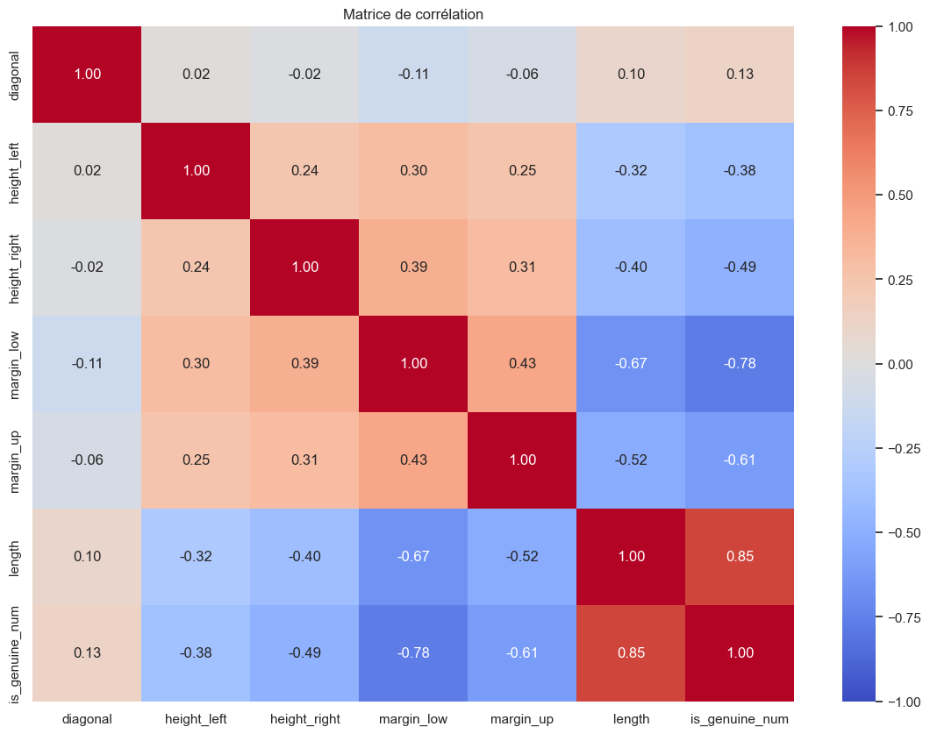
03 • ANALYSE EXPLORATOIRE
Matrice de corrélation : confirmer les premiers constats
Corrélation avec is_genuine
length
+0,85
Association positive la plus forte
margin_low
−0,78
Association négative forte
margin_up
−0,61
Association négative notable
height_right
−0,49
Association modérée
height_left
−0,38
Association modérée
diagonal
+0,13
Association faible
Attention : corrélation ≠ causalité.
Dorian HUE • Détection automatique des faux billets
06

Slide 7
04 • PRÉTRAITEMENT
Préparer les données avant l’apprentissage
1
Valeurs manquantes
2
Séparer X et y
37 valeurs manquantes, toutes dans margin_low (2,47 %). Remplacement par la médiane calculée séparément selon la classe.
X contient les six mesures ; y contient l’étiquette vrai/faux. La cible booléenne est convertie en 0/1.
3
Train / test
4
Standardiser
80 % pour entraîner, 20 % pour tester (300 billets).
StandardScaler met les variables à des échelles comparables, notamment utile à la régression logistique et au KNN.
Dorian HUE • Détection automatique des faux billets
07

Slide 8
05 • MODÉLISATION
Quatre algorithmes, quatre idées simples
APPREND AVEC DES EXEMPLES
APPREND AVEC DES EXEMPLES
Régression logistique
KNN — les plus proches voisins
Cherche une séparation entre les mesures des vrais et des faux billets.
Compare un billet aux billets qui lui ressemblent le plus.
APPREND AVEC DES EXEMPLES
REGROUPE SANS ÉTIQUETTES
Random Forest — la forêt
K-Means — les groupes
Combine plusieurs décisions pour choisir « vrai » ou « faux ».
Réunit les billets qui se ressemblent, puis compare les groupes aux classes connues.
Réglages : plusieurs variantes essayées, puis comparaison sur les mêmes 300 billets de test.
Dorian HUE • Détection automatique des faux billets
08

Slide 9
06 • ÉVALUATION
Résultats : des modèles très efficaces, avec des nuances
On compare les mêmes 300 billets, dont 110 faux. Deux questions comptent : le score global et les faux repérés.
Méthode
Bonnes réponses
sur 300
Faux détectés
sur 110
À retenir
Régression logistique
298 / 300
108 / 110
Meilleur score global
KNN
296 / 300
106 / 110
Très bon résultat
Random Forest
297 / 300
107 / 110
Proche du meilleur
K-Means
297 / 300
109 / 110
Repère le plus de faux
Meilleur score global : 99,33 %
Meilleure détection des faux : 109 / 110
Dorian HUE • Détection automatique des faux billets
09

Slide 10
06 • ÉVALUATION
Deux faux billets manqués : comprendre les erreurs
Matrice de confusion
Prédiction
Faux
Vrai
108 faux billets détectés
Sur 110 faux billets présents dans le test.
Réel
108
2
Faux
2 faux billets manqués
Vrai
0
190
Ils ont été classés à tort comme vrais.
0 vrai billet rejeté
Aucun des 190 vrais billets classés comme faux.
298 bonnes réponses sur 300 : meilleur résultat global, mais deux faux billets sont passés pour vrais.
Dorian HUE • Détection automatique des faux billets
10

Slide 11
07 • MISE EN APPLICATION
Comment fonctionne l’application de prédiction ?
Entrée
Modèle
Décision
Sortie
→
→
→
Six mesures saisies
ou fichier CSV
Mesures préparées
Classe le billet
« Vrai billet » /
« Faux billet »
Un billet à la fois
Plusieurs billets
Saisir six mesures et obtenir directement une réponse.
Importer un fichier CSV : un résultat pour chaque ligne.
Le modèle est sauvegardé une fois, puis réutilisé sans nouvel entraînement.
Dorian HUE • Détection automatique des faux billets
11

Slide 12
RÉCAPITULATIF
Ce qui a été réalisé
• Comprendre les différences entre vrais et faux billets
• Préparer les mesures et comparer quatre approches
• Vérifier les résultats, notamment les faux billets non détectés
• Proposer une prédiction pour un billet ou un fichier complet
Merci pour votre attention

